Slide 1
Usando Git
Guilherme Bencke, Fevereiro de 2016

Slide 2
Oque é o Git
Git é um programa de linha de comando criado pelo Linus Torvals (O mesmo criador do Kernel do Linux) para originalmente ser o controle de versão a ser usado no Kernel do Linux.
Por utilizar a filosofia do unix, ele é uma ferramenta extremamente focada em fazer o versionamento de arquivos de uma pasta e subpastas.
Ele não se preocupa com oque são esses arquivos, formatos, nem qualquer informação sobre os arquivos em si, ele apenas detecta mudanças no arquivo e armazena essas mudanças.

Slide 3
Caracteristicas do Git
O Git é uma ferramenta de linha de comando
Usado exclusivamente para fazer controle de versão de arquivos numa pasta e subpastas.
Ele NÃO é uma ferramenta de workflow de desenvolvimento como o TFS pois:
Ele NÃO possue controle de tarefas
Ele NÃO entende oque são os arquivos a serem armazenados.
Ele segue a filosofia do Unix de focar a ferramenta numa única útilidade e não expandir essa utilidade
(Single Purpose = Propósito Único)

Slide 4
Ferramentas
O Git é uma ferramenta de linha de comando, então em teoria é só necessário o git.exe para que se possa iniciar o versionamento de uma pasta.
Porém, isso não é muito produtivo pois a medida que trabalhamos precisamos visualizar:
Mudanças nos Arquivos
Diferenças entre Branches e Commits
Historico de um arquivo e localização de mudança
Status atual do repositorio.
Todas essas funcionalidades podem ser executadas exclusivamente da linha de comando, mas, através de um ambiente gráfico conseguimos mais produtividade.
Iremos usar duas ferramentas:
Git Extensions: Para visualizar graficamente o repositorio, mudanças, historico, etc...
Git for PowerShell: Para mostrar o status do repositorio direto na linha de comando oque agiliza o fluxo do trabalho.

Slide 5
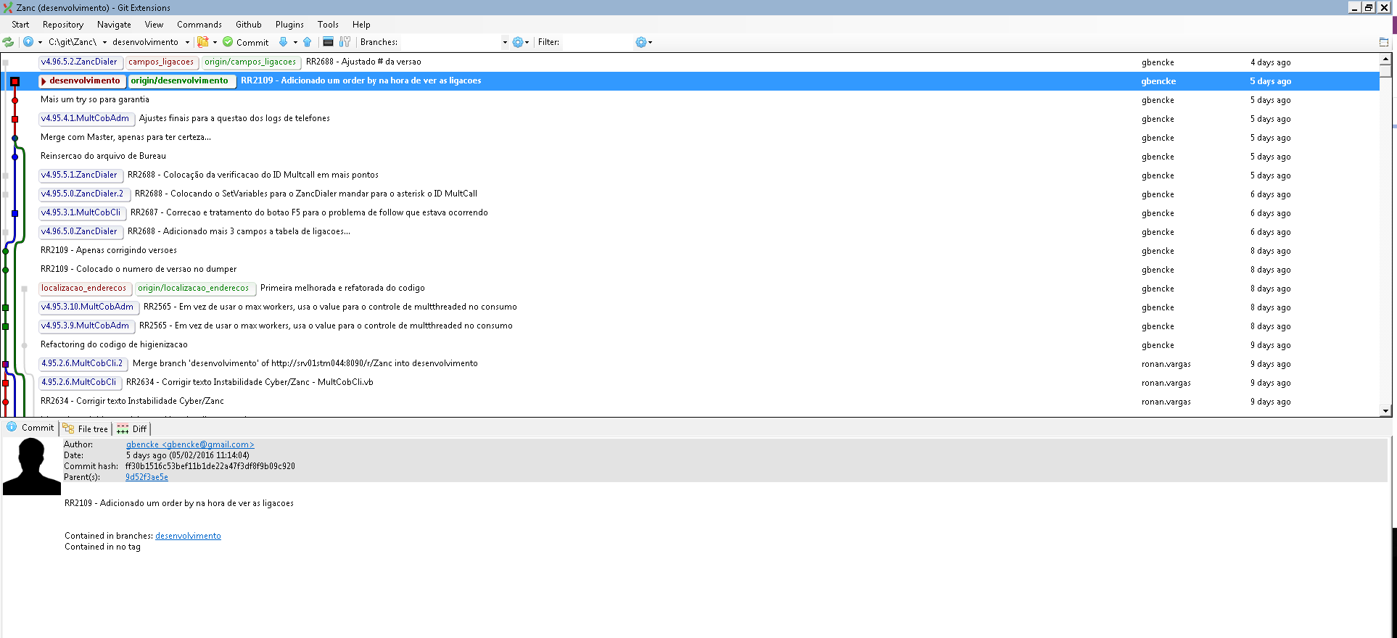
Git for Extensions

Slide 6
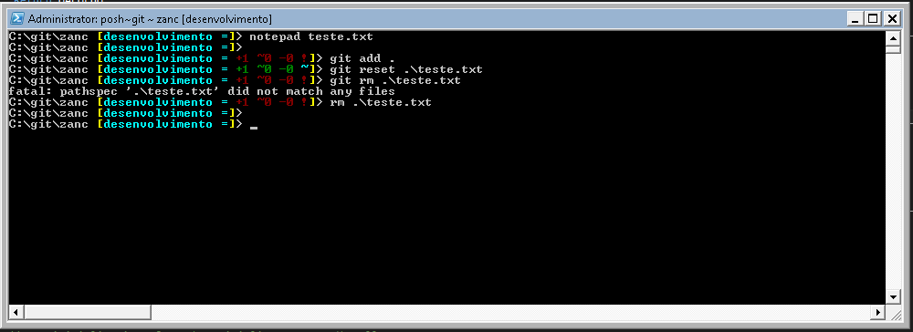
Git for Powershell

Slide 7
Instalação

Slide 8
Colocando um projeto no git
Para se colocar um projeto no git é apenas necessário navegar até a pasta desejada e digitar:
git init
Quando executamos esse comando é criado uma pasta .git como subpasta da pasta aonde estamos, e nessa subpasta são inicializadas as estruturas internas
Como usamos o PowerShell para git ao criarmos o repositorio, ele automaticamente assume que todos os arquivos estão para serem adicionados como podemos ver abaixo.

Slide 9
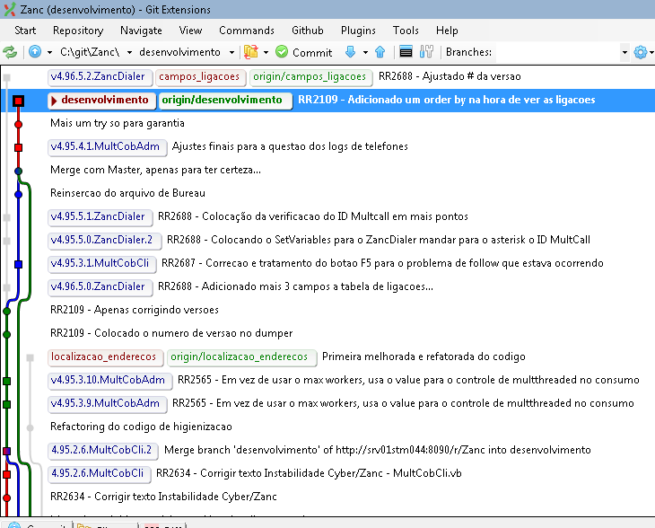
Oque é o repositorio do git
Um repositório de git é uma lista de commits, que são conjuntos de alterações e uma área de trabalho em que estão as modificações que não foram ainda "commitadas"
A estrutura mais elementar de cada repositorio é o commit, e é esse commit que iremos receber e mandar do servidor gitlab, que iremos criar versões como branches e tal.

Slide 10
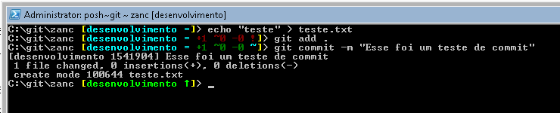
Adicionando Arquivos
Para criarmos um commit, usamos os passos abaixo:
No nosso diretório de trabalho, usamos o comando git add para colocar arquivos na área de "staging" que é simplesmente marcarmos eles para estarem no próximo commit.
Após termos marcados eles, podemos usar o commando git commit para criar um commit apartir desses arquivos selecionados.
Abaixo, podemos ver que no prompt do powershell, havia uma contagem em vermelho, os arquivos a serem marcados, vão ficando em verde. Nesse momento não iremos commitar ainda, pois ainda temos algumas coisas a ver.

Slide 11
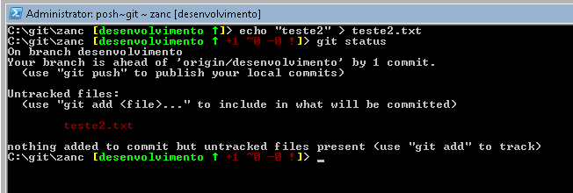
Vendo o status do repositorio
Para vermos o status atual do repositorio, apenas digitamos git status, oque mostra:
Quais arquivos foram alterados em relação ao último commit da pasta
Os arquivos adicionados na área de trabalho, e que ainda não estão no repositorio
E se temos commits a transmitir para o servidor ou receber do servidor:

Slide 12
Arquivos a ignorar
Porém, podemos verificar que na realidade, o git não entende oque são arquivos para serem colocados no repositorio e quais são arquivos que podemos descartar, como arquivos de log, executaveis, dlls e outros.
Para que o git ignore um determinado tipo de arquivo, devemos colocar um arquivo .gitignore na raiz da pasta que estamos versionando. Para cada IDE e linguagem existe já um arquivo .gitignore disponivel no site github.com
Vamos colocar o .gitignore de C# no raiz do nosso repositorio e verificar os arquivos que serão ignorados.
DEMONSTRAÇÃO

Slide 13
Commitar
Uma vez selecionado os arquivos, é necessário commitar, devemos apenas digitar e executar:
git commit
e ele irá abrir uma janela aonde poderá ser entrada a mensagem de commit que irá descrever o commit no nosso repositório.
Para ver os commits do repositório, podemos usar o comando:
git log
Para melhor funcionamento do git, é importante manter os commits o menor possível de forma q seja mais fácil reverter e criar branches como veremos em seguida.

Slide 14
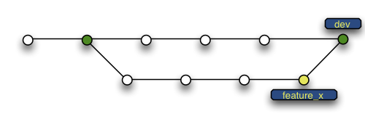
Oque são Branches
Digamos que estejamos trabalhando numa aplicação web e existe no repositório o fonte dessa aplicação como ela está lá no website.
Porém, eu tenho uma alteração que levará alguns dias, e preciso manter registrado a versão estável do site, indiferentemente das modificações.
Para isso, criamos um "ramo" (branch), ou seja, fazemos com q apartir de um determinado commit, exista mais uma linha de desenvolvimento para aquele repositorio, que terá modificações que não estão na linha de desenvolvimento padrão que é o master.
Se houver qualquer correção no master ela poderá ser feita e não irá afetar o trabalho que estamos fazendo como está mostrado abaixo:

Slide 15
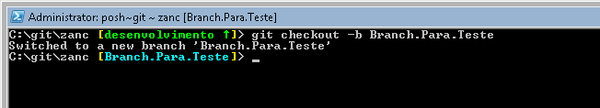
Criando um Branch
Para se criar um branch, é apenas necessário executar o comando:
git checkout -b << nome do branch >>
No momento em que executamos esse comando, a nossa área de trabalho fica marcada com esse branch como podemos ver na figura abaixo:
Nesse caso, o branch pai é desenvolvimento e o branch filho é Branch.Para.Teste

Slide 16
Mudando entre Branches
Para mudar de branch para branch é apenas uma questão de rodar:
git checkout << nome do branch >>
É importante notar que o git não irá mudar de branch se tiver mudanças não commitadas na área de trabalho.
Para salvar temporariamente é só usar:
git stash
Dessa forma as mudanças serão gravadas temporariamente e poderão ser retomadas usando:
git stash pop.

Slide 17
O Merge
Porém todo branch é na realidade uma linha de commits em paralelo a principal, é necessário que haja comunicação entre essas linhas de execução, de forma a combinar as mudanças e criar um commit que junte essas duas linhas de alteração.
Existem dois sentidos de merge:
De Pai -> Filho : Integra todas as alterações como correçoes e tal do branch pai para o branch filho de forma que essas alterações também estejam no branch filho.
Do Filho -> Pai : Uma vez terminado o desenvolvimento, podemos integrar nossas alterações para com o branch pai e abandonar o branch filho.

Slide 18
Merge do Pai -> Filho
Quando temos alterações no branch pai, por exemplo, correções do branch de produção que devem ser incorporadas e testadas junto com as alterações que estamos fazendo no filho, nós fazemos um merge de pai para filho que irá pegar todos os commits do pai e jogar para o filho. Para isso fazemos os seguintes comandos:
Git checkout << Branch Filho >>
Git merge << Branch Pai >>
Pronto, o git automaticamente irá aplicar os commits no filho.

Slide 19
Merge do Filho -> Pai
Quando as alterações do filho estão prontas para a produção, fazemos um merge do filho para o pai, dessa forma integrando todas as nossas alterações para o nosso branch principal. Para fazer isso, executamos:
Git checkout << Branch Pai >>
Git merge << Branch Filho >>
E podemos abandonar o branch filho se as alterações foram bem-sucedidas.

Slide 20
Usando um Servidor ou Repositório Remoto
É importante salientar que o Git não usa servidor central e não existe esse conceito de um repositorio central para os commits de nosso projeto.
Porém, é importante que possamos mandar commits para algum lugar e receber também commits de outras pessoas que estejam trabalhando no mesmo código.
É importante salientar que todas as pessoas que fazem alterações num repositório tem todo o historico do projeto em sua máquina e o git checa se está mandando commits para uma outra máquina que tem exatamente o mesmo historico, ou seja, se não tiver sincronizada máquina remota e a local, a troca de commits falhará!

Slide 21
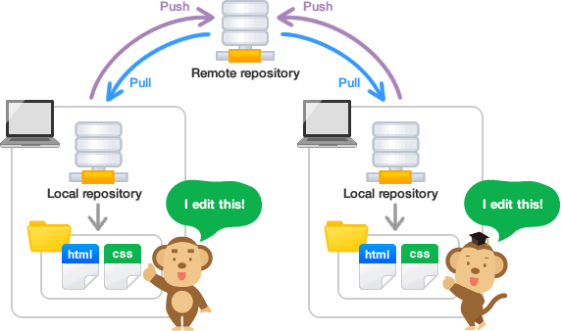

Slide 22
Interação com Repositorios Remotos
Podemos ter diversos repositorios remotos no nosso repositorio local de git. Para se determinar para aonde estamos apontando é apenas digitar:
Git remote -v
Note que sempre temos um repositorio chamado "origin", esse repositorio é também chamado de "upstream", e é o nosso repositorio chamado de origem, pois é o repositorio default aonde iremos receber e mandar commits.
git remote set-url origin <<URL>>
git push -u origin master
Dessa forma, podemos setar a URL do repositorio origin e setar ele como default

Slide 23
Git Push
Uma vez setado o repositorio de upstream default para aquele branch para se enviar commits é apenas necessário digitar:
git push
Usando o nosso prompt de powershell para git, pode-se perceber que automaticamente quando temos algum commit que o nosso repositorio remoto não tenha, ele fica verde e com uma seta apontando para cima.

Slide 24
Git Pull
No powershell para git, sempre que estamos com commits atrás do repositorio remoto, irá aparecer o nome do branch em vermelho e uma seta apontando para baixo. Para sincronizar o branch é necessário apenas usar:
Git pull

Slide 25
Baixando um Repositorio do Servidor
Na maioria da vezes em que formos trabalhar com um repositorio, nós não iremos criar ele do zero, iremos baixar ele de uma posição remota (servidor, gitlab, colega, etc...) e continuar o trabalho dali.
O comando de clonar, clona o repositorio inteiro e seta o upstream para aquela url. O comando é:
git clone << URL >>

Slide 26
Revisando o workflow
O Workflow do git é bem simples:
Altera arquivos ( Com IDE ou editor de texto )
Adiciona arquivos ( Com git add .)
Realiza o commit ( com git commit )
Baixa os commits do repositorio pai ( com git pull )
Manda o commit para o remoto ( com git push )
Volta para o passo 1.
Esses comandos já atendem mais de 99% das situações em que vamos trabalhar com o git.

